Slide 1
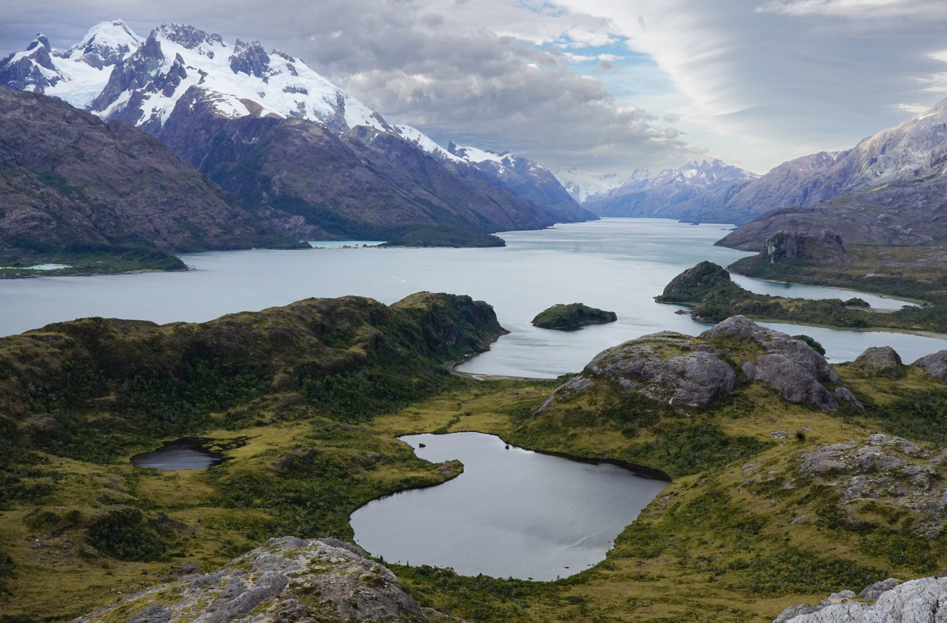
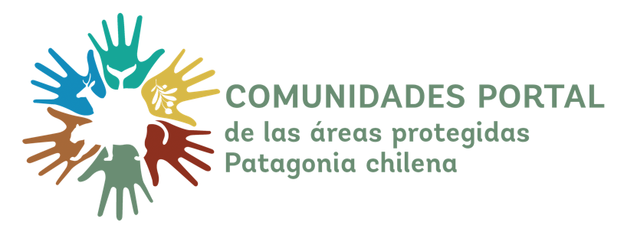
Estrategia de Comunidades Portal de las
Áreas Protegidas de la Patagonia chilena
Futrono, 28 de agosto de 2025
Parque Nacional Kawésqar, Región de Magallanes

Slide 2
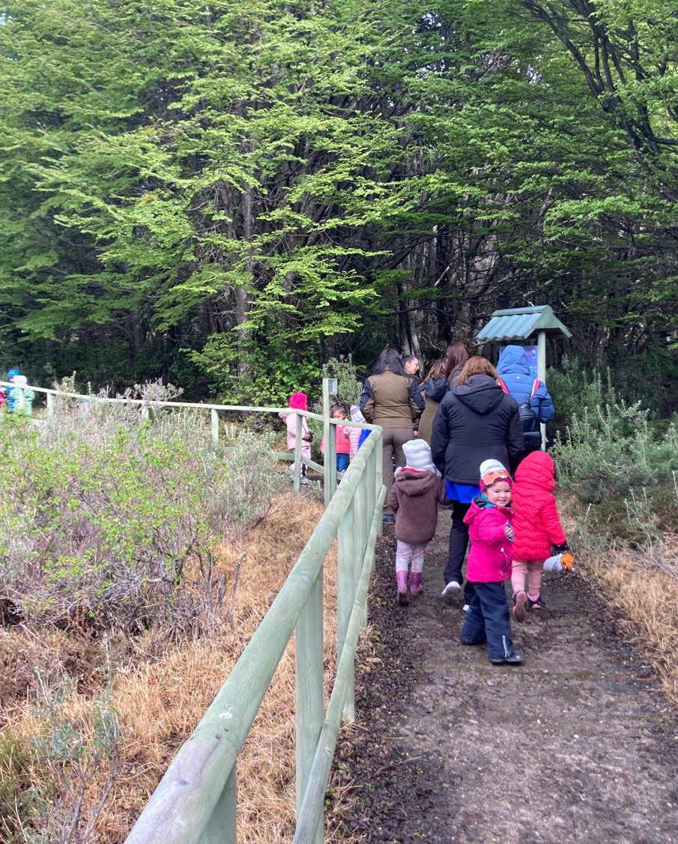



Comunidad Portal se refiere a aquellas localidades cercanas física o culturalmente a un área protegida
Lleva implícita la relación de beneficio mutuo
entre una comunidad y una área protegida cercana
Busca fortalecer la relación entre el bienestar social y la conservación de la naturaleza

Slide 3
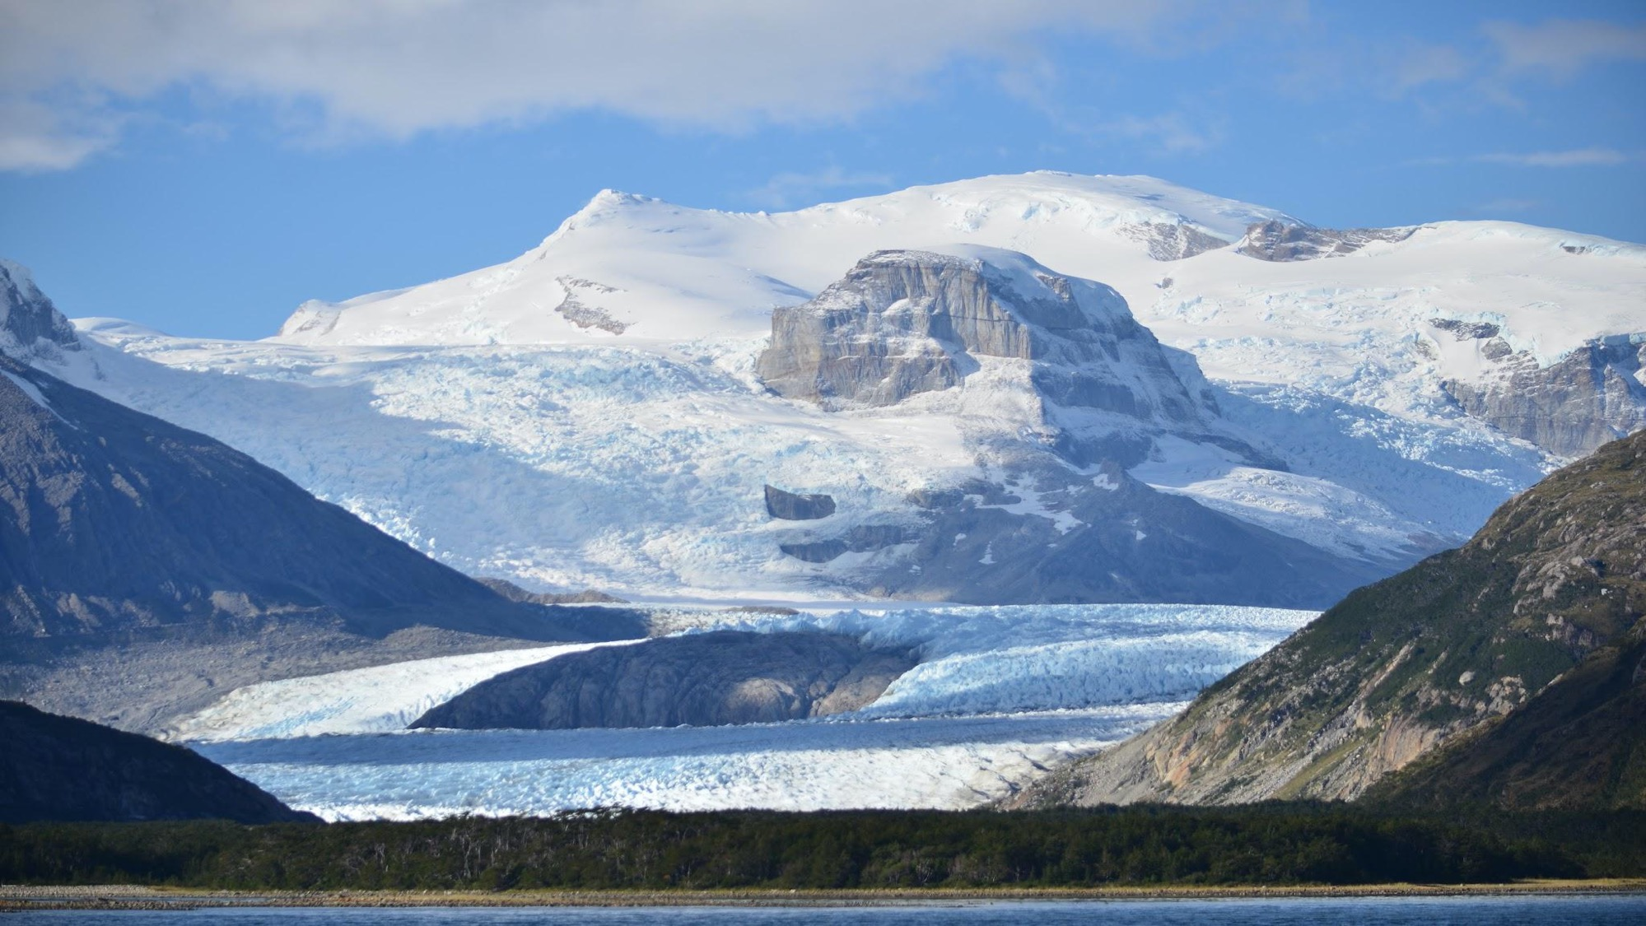
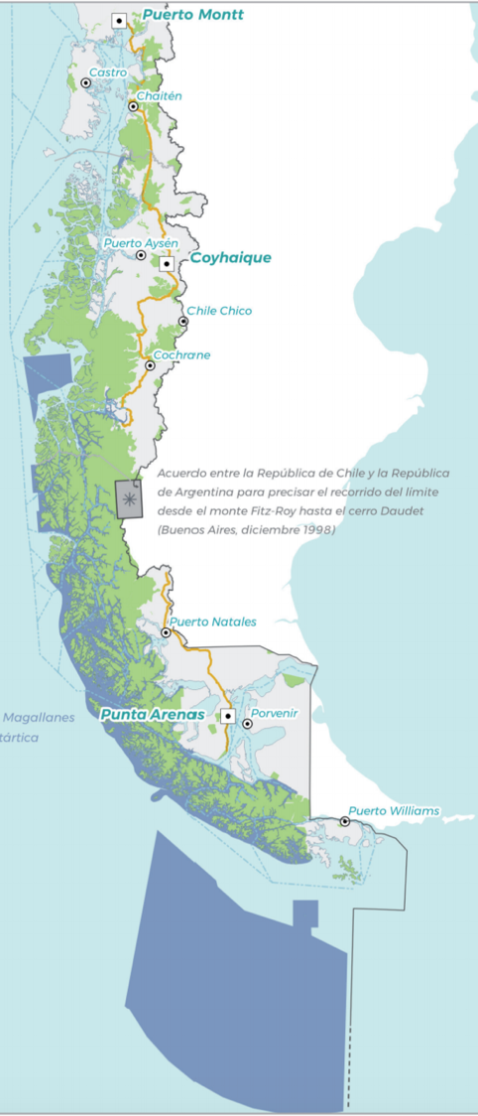
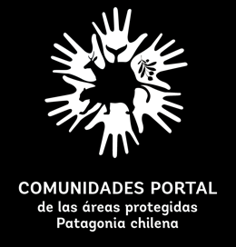
¿Por qué Comunidades Portal en la Patagonia chilena?
Más del 85% de la superficie protegida está en la Patagonia.
Áreas Protegidas: Importantes brechas de presupuesto, personal, planificación, equipamiento, fiscalización, participación y cohesión territorial, entre otras.
Ley SBAP: Turismo – Plan de Manejo – Plan de Uso Público
Necesidad de fortalecer el vínculo entre áreas protegidas y comunidades locales para beneficio mutuo (conservación y desarrollo territorial).
Fuente: Sepúlveda y Lara, 2021. Comunidades y Áreas Protegidas
Notes:
Varios estudios y diagnósticos han detectado que..

Slide 4
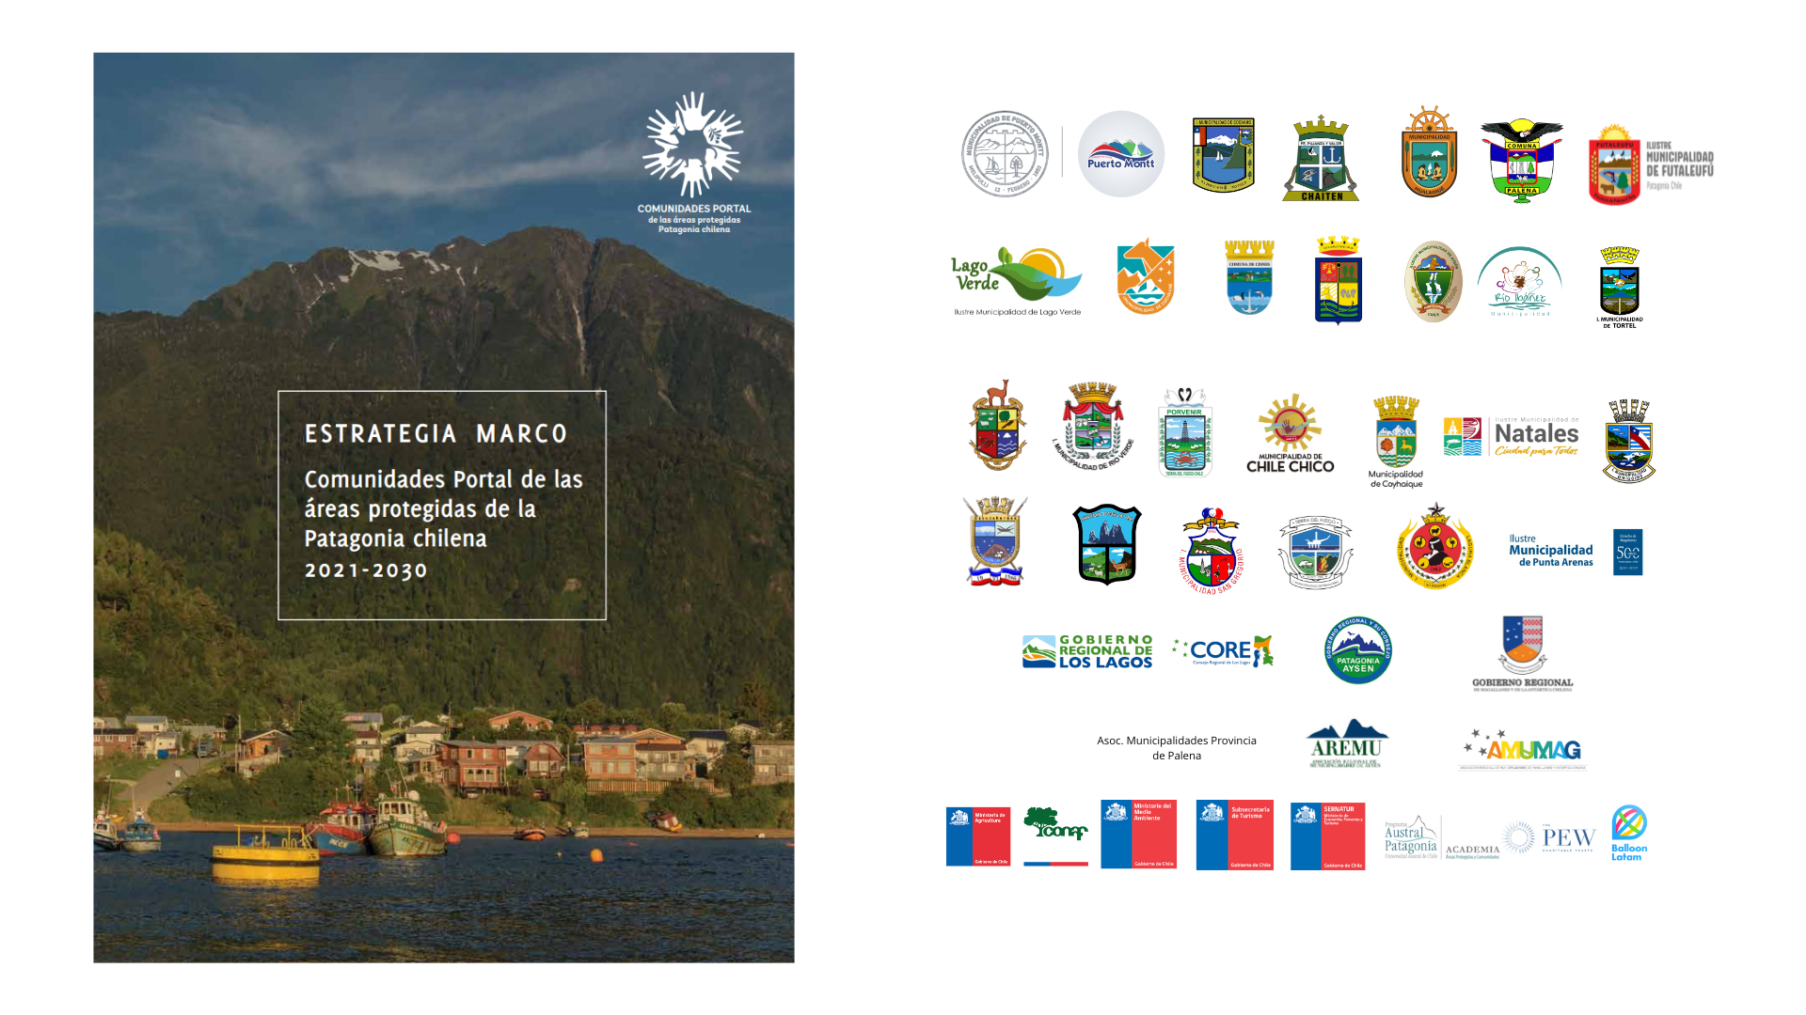

Slide 5
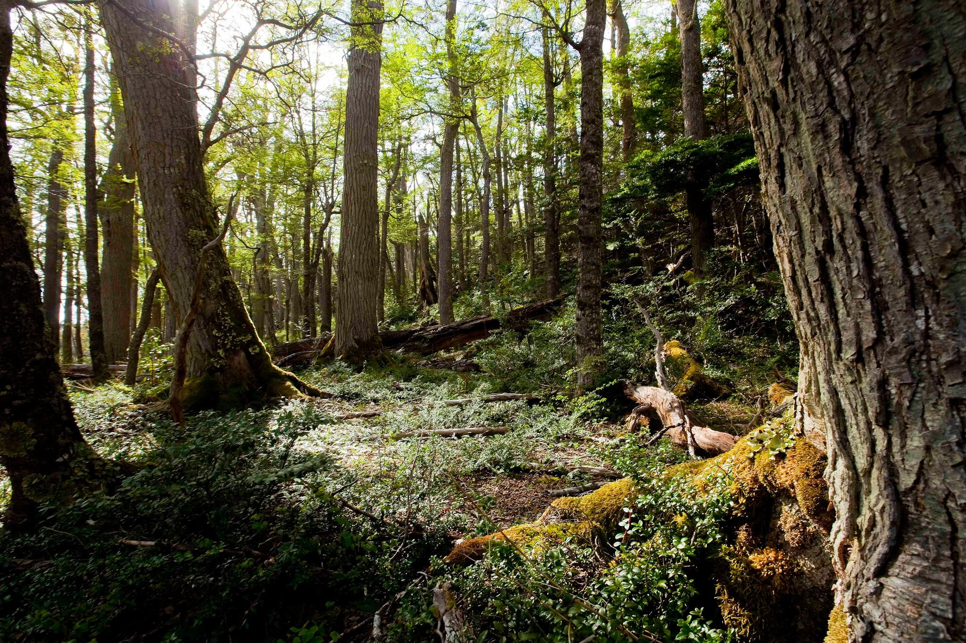
Ejes estratégicos ECP
Ejes habilitantes
1. Incidencia Pública
2. Infraestructura y Servicios
3.Financiamiento
“Contribuir a construir y consolidar una relación mutuamente beneficiosa entre la conservación de la naturaleza y el bienestar social en la Patagonia...”
Ejes de desarrollo territorial sustentable
bienestar humano
4. Involucramiento de la comunidad con las APs
5. Fortalecimiento de las economías locales
6. Capital social, identidad y cultura local
Notes:
Hay 3 que son habilitantes y que permiten los 3 siguientes. Habiltan el desarrollo de los demás.

Slide 6
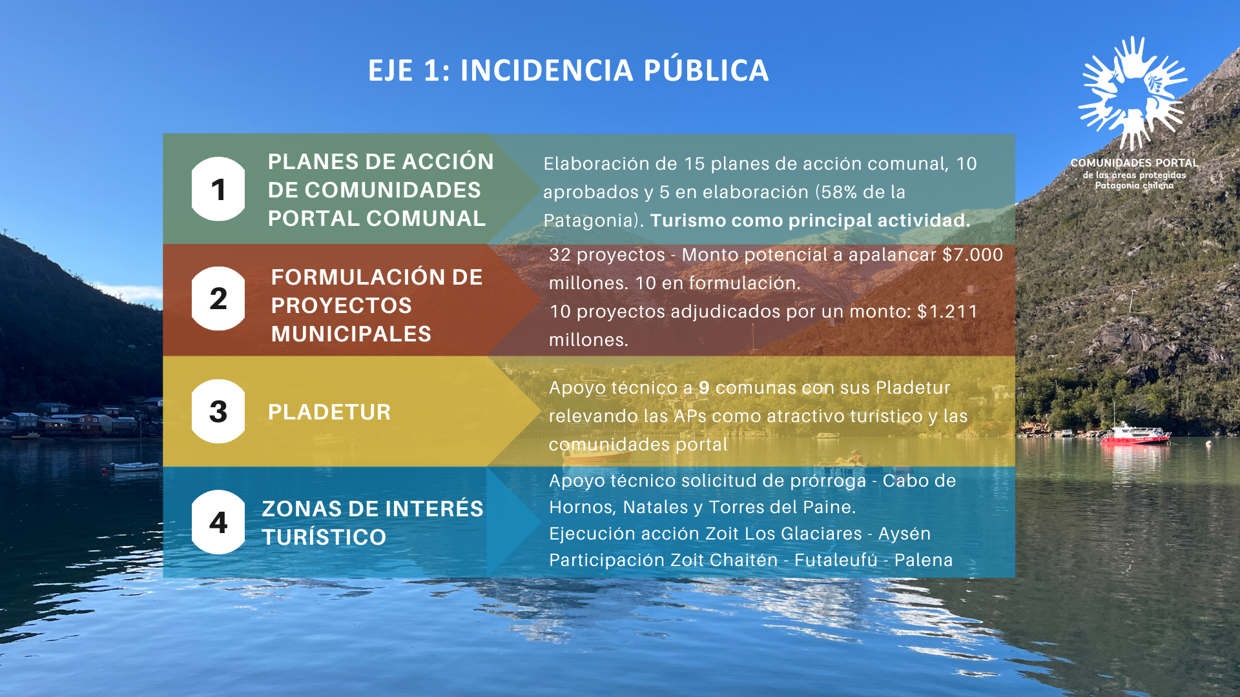

Slide 7
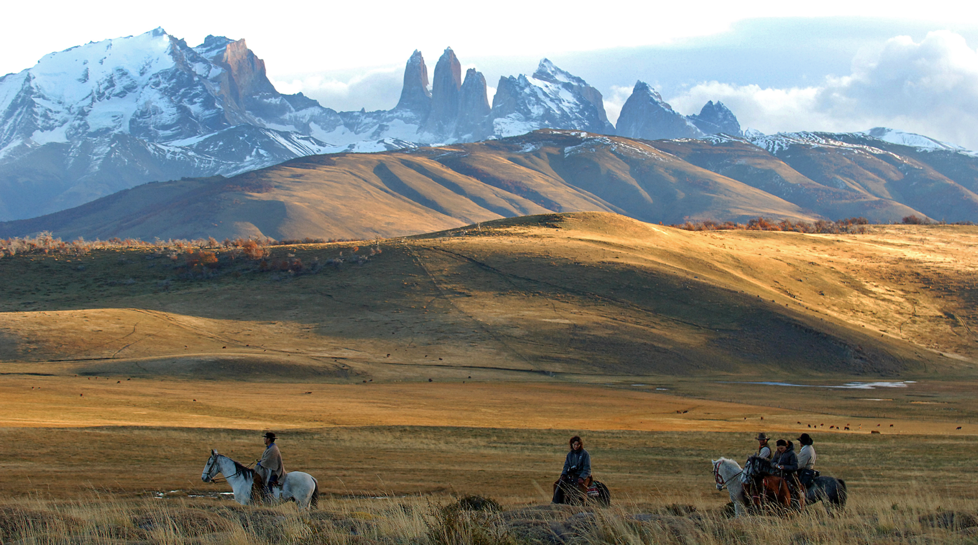
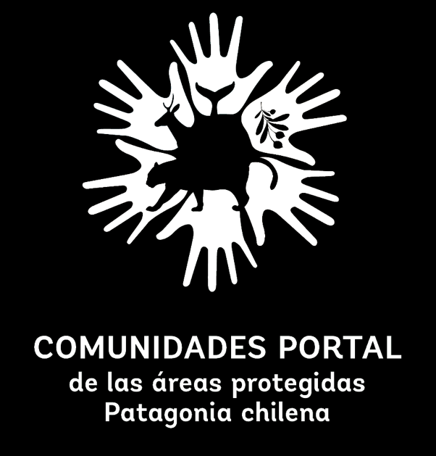
¡Muchas gracias!
Síguenos en Redes sociales @comunidadportal www.comunidadesportal.cl
Comiuna del Torres del Paine, Región de Magallanes

